Slide 1

Asymmetric encryption

Slide 2
Diffie-Hellman
אליס | בוב
מראש מסכימים על שני מספרים, נגיד 7 ו-3.
בוחרת מספר, למשל 4 ושומרת עליו בסוד. | בוחר מספר, למשל 9 ושומר עליו בסוד.
מציבה 4 בפונקציה החד-סטרית ומחשבת את התוצאה של: 3⁴ (mod 7) 3⁴ (mod 7) = 81 (mod 7) = 4 | מציב 9 בפונקציה החד-סטרית ומחשב את התוצאה של: 3⁹ (mod 7) 3⁹ (mod 7) = 19683 (mod 7) = 6
שולחת לבוב את התוצאה שקיבלה: 4 | שולח לאליס את התוצאה שקיבל: 6
מחשבת שנית את הנוסחה g^{x} (mod p), כאשר: p = 7 הערך שנקבע בתחילת התהליך x = 4 המספר שבחרה g = 6 הערך שקיבלה מבוב 6⁴ (mod 7)= 1296 (mod 7) = 1 | מחשב שנית את הנוסחה g^{x} (mod p), כאשר: p = 7 הערך שנקבע בתחילת התהליך x = 9 המספר שבחר g = 4 הערך שקיבל מאליס 4⁹ (mod 7)= 262144 (mod 7) = 1

Slide 3
הצפנה אסימטרית
מכילה שלושה אלגוריתמים:
G() -אלגוריתם לא דטרמיניסטי המייצר צמד מפתחות (P_{k}, S_{k}).
E(P_{k}, m) – אלגוריתם לא דטרמיניסטי המצפין את ההודעה m בעזרת המפתח P_{k} ומייצר את הצופן c.
D(S_{k}, c) – אלגוריתם דטרמיניסטי המפענח את הצופן c בעזרת המפתח S_{k} ומגלה את ההודעה m.
שלושת האלגוריתמים מקיימים:
D(S_{k}, E(P_{k}, m)) = m

Slide 4
RSA
האלגוריתם תואר בשנת 1977 ע"י Ron Rivest, Adi Shamir and Leonard Adleman.
האלגוריתם מאפשר לבחור צמד מפתחות
P_{k} - Public key – מפתח ציבורי ידוע לכל.
S_{k} - Secret key – מפתח פרטי – ידוע רק לי.
כל מה שיוצפן בעזרת המפתח הציבורי יוכל להיות מפוענח בעזרת המפתח הפרטי.
כל מה שיוצפן בעזרת המפתח הפרטי יוכל להיות מפוענח בעזרת המפתח הציבורי.

Slide 5
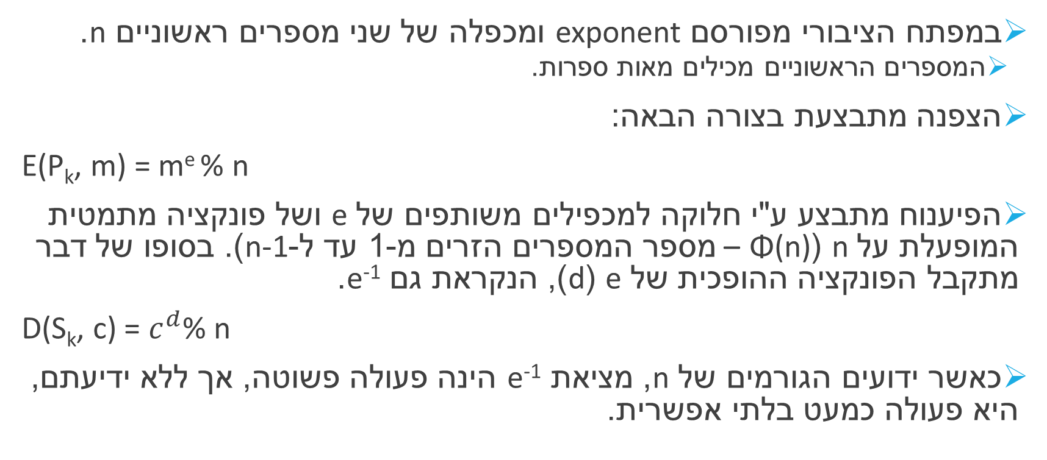
RSA
במפתח הציבורי מפורסם exponent ומכפלה של שני מספרים ראשוניים n.
המספרים הראשוניים מכילים מאות ספרות.
הצפנה מתבצעת בצורה הבאה:
E(P_{k}, m) = m^{e} % n
הפיענוח מתבצע ע"י חלוקה למכפילים משותפים של e ושל פונקציה מתמטית המופעלת על n (Φ(n) – מספר המספרים הזרים מ-1 עד ל-n-1). בסופו של דבר מתקבל הפונקציה ההופכית של e (d), הנקראת גם e⁻¹.
D(S_{k}, c) = $c^{d}\text{\% }\text{n}$
כאשר ידועים הגורמים של n, מציאת e⁻¹ הינה פעולה פשוטה, אך ללא ידיעתם, היא פעולה כמעט בלתי אפשרית.

Slide 6
חתימה דיגיטלית
כאשר אנו רוצים לאמת את הצד השני, נצפין חתימה דיגיטלית בעזרת המפתח הפרטי.
הצד השני יוכל לפענח את החתימה בעזרת המפתח הציבורי ולוודא את מי שמתקשר איתו.
על מנת להימנע מבעיות של חתימה בעזרת אותו מפתח על מסמכים שונים (אשר כפי שראינו במפתח סימטרי, ניתן לפרוץ), מוסיפים פונקציית hash (אשר יש לה פונקציה הופכית) לפני ההצפנה.

Slide 7
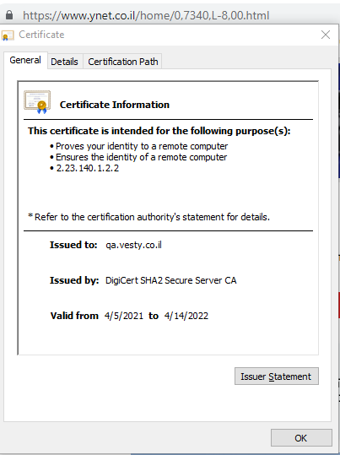
Certificate

Slide 8
שימוש בהצפנה
באיזה שכבת תקשורת תממשו את ההצפנה?
מה היה קורה אילו היינו ממשים את ההצפנה בשכבת הרשת?
מה היה קורה אילו היינו ממשים את ההצפנה בשכבת התעבורה?
התקן המוביל כיום באינטרנט הוא TLS 1.3 אשר פורסם ב2018.
TLS – Transport layer security אמנם נמצא בשכבת התעבורה, אך הוא מצפין את שכבת האפליקציה.
TLS החליף את התקן הקודם SSL – Secure Socket Layer.
פורט ברירת המחדל של TLS הוא 443.

Slide 9
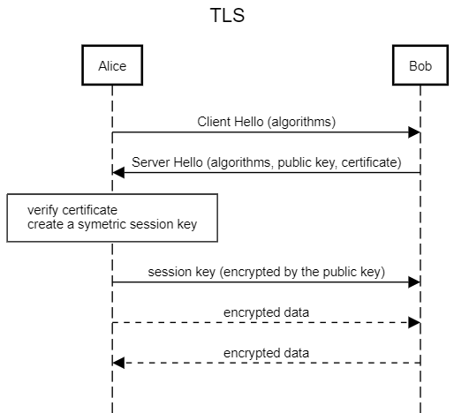
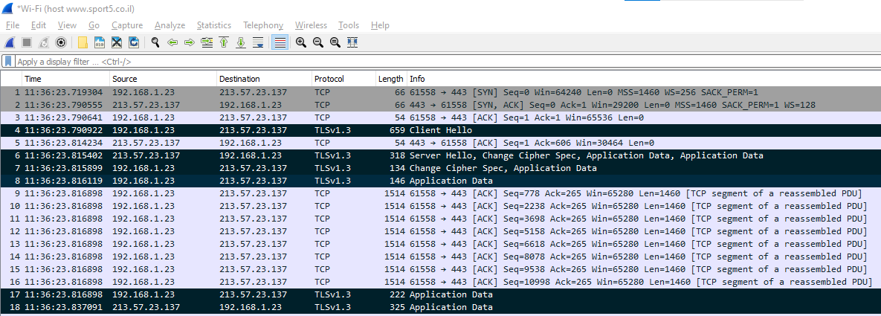
TLS

Slide 10
סיכום
הצפנה א-סימטרית משתמשת במפתח שונה להצפנה ופיענוח.
הודעה שמוצפנת בעזרת מפתח ציבורי, ניתנת לפיענוח בעזרת הפתח פרטי.
הודעה המוצפנת בעזרת מפתח פרטי, ניתנת לפיענוח בעזרת מפתח ציבורי.
יש לשמור על המפתח הפרטי מכל משמר.

